Slide 1
Analýza prúdu údajov
Analýza prúdu údajov zo sociálnej siete Twitter
(v reálnom čase!)
Matúš Cimerman, xcimermanm@stuba.sk
Ing. Jakub Ševcech, jakub.sevcech@stuba.sk
Notes:
NA UVOD:
Treba povedat, ze sa bavime o OBROVSKOM mnozstve dat, ktore prudia NEUSTALE a je to potencialne NEKONECNY!!!!!! Prud dat

Slide 2
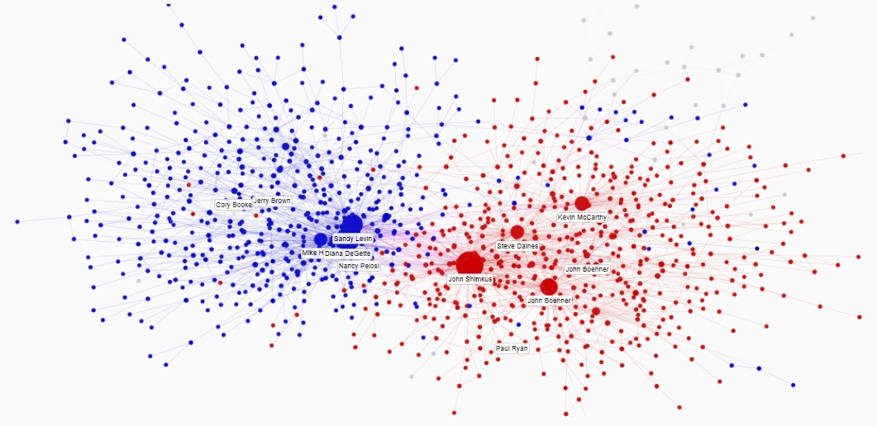
Bavíme sa o obrovskom objeme dát
Notes:
Twitter, Pri napr. 5000sprav/sec, spracovanie cca 300 000 sprav za minutu. ~3GB/hodina, 80GB/den (twitter)
Google: 3.5mld vyhladavani/den…40 000 dopytov/sec
Telecom: 10mil dopytov/sec
CERN:

Slide 3
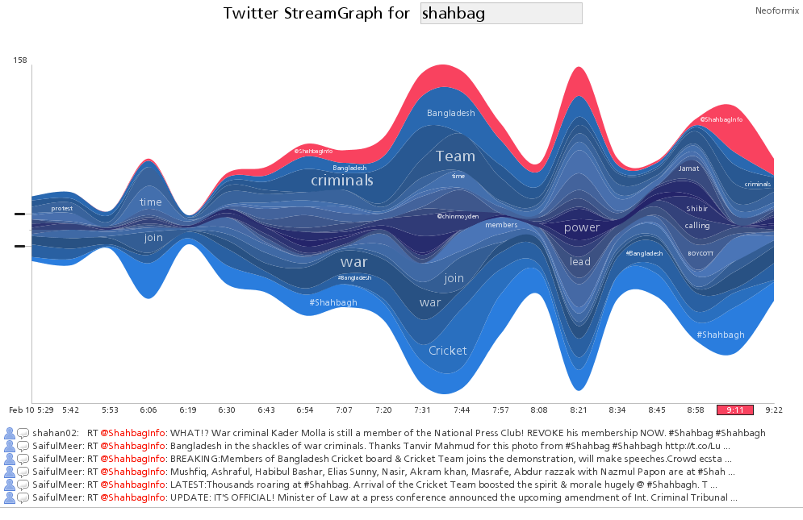
Spracovanie prúdu údajov v reálnom čase je potrebné, ak sa súvislosti môžu meniť veľmi rýchlo
Notes:
Pri tomto slajde uvediem, preco je potrebne spracovat, pripadne analyzovat (asi najlepsie) prud udajov v realnom case.
priklad: kriketovy zapas, ktory sa odohrava v bangladesi, ked niekto vyhladava nieco o krikete asi malo kedy narazi na nejakeho vojnoveho zlocincu. Nejaky pan Molla, ktory bol clenom narodnej tlacovej agentury, tymto clenom vlastne uz nemal byt…pocas tohto zapasu sa znova ukazal? A teda ludia zacali v kontexte kriketu, bangladesu a este aj konkretneho zapasu twitovat o tom, ako je mozne, ze je vojnovy zlocinec cleno NTA …

Slide 4
Ako na to?

Slide 5
Ako na to?
Notes:
Klasicke pristupy nestacia. Neukladame RAW data. Snazime sa po vzniknuti dat co najviac filtrovat, cim blizsie k zdroju – tym lepsie. – Ako priklad CERN

Slide 6
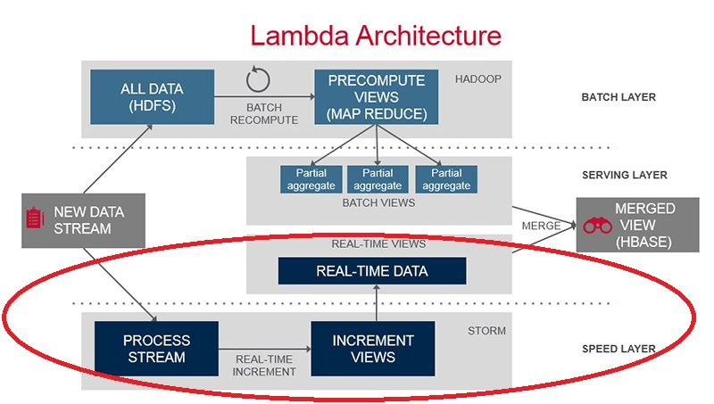
Čomu sa venujeme my
Notes:
Zakruzkovana rychla vrstva…

Slide 7
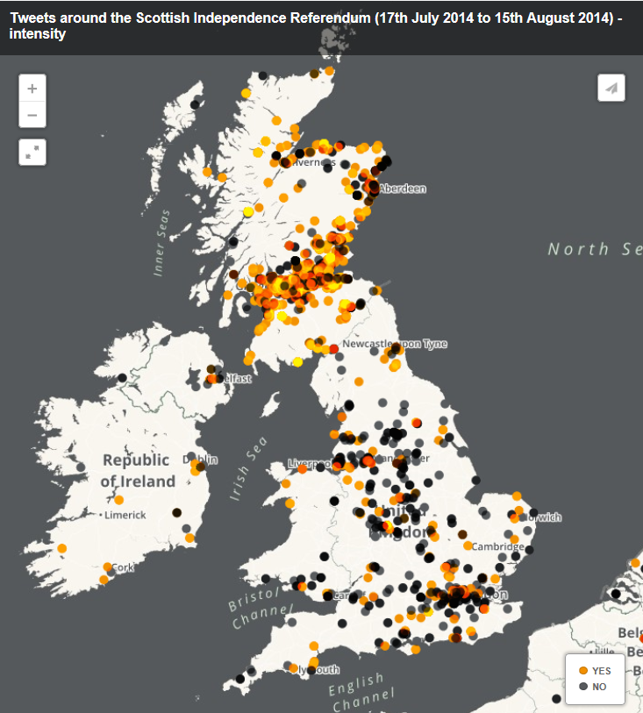
Cieľom je implementovať aplikáciu, ktorá filtruje údaje z Twittru v reálnom čase a následne ich vizualizuje
Notes:
V tomto slajde uvediem CIEL, teda aplikaciu, ktoru budeme budovat: Vizualizacia na zaklade dopytu (hashtag, lokacia, …) posledne odoslanych tweetov (sprav) na mape. V dalsom slajde jednoducha topologia – filtrovanie len podla #, dalo by sa pridat aj filtrovanie podla location, pocet retweetov, starred. Hladanie trendov (treba sa pozerat aj do minulosti). Alebo hladanie

Slide 8
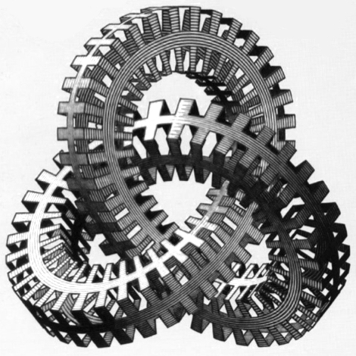
Aplikácia je odolná voči chybám, distribuovaná a horizontálne škálovateľná
Notes:
Odolna voci chybam: lepsie povedane fault-tolerant, znamena ze app dokaze aj v pripade nejakej chyby (strata dat pri spracovani) dalej uspokojivo pracovat,
Distrubuted: bezi „on the fly“
Horizontalne“: pridanie dalsich uzlov ako samotatnu logicku jednotku – toto moze byt samotny bolt/spout

Slide 9
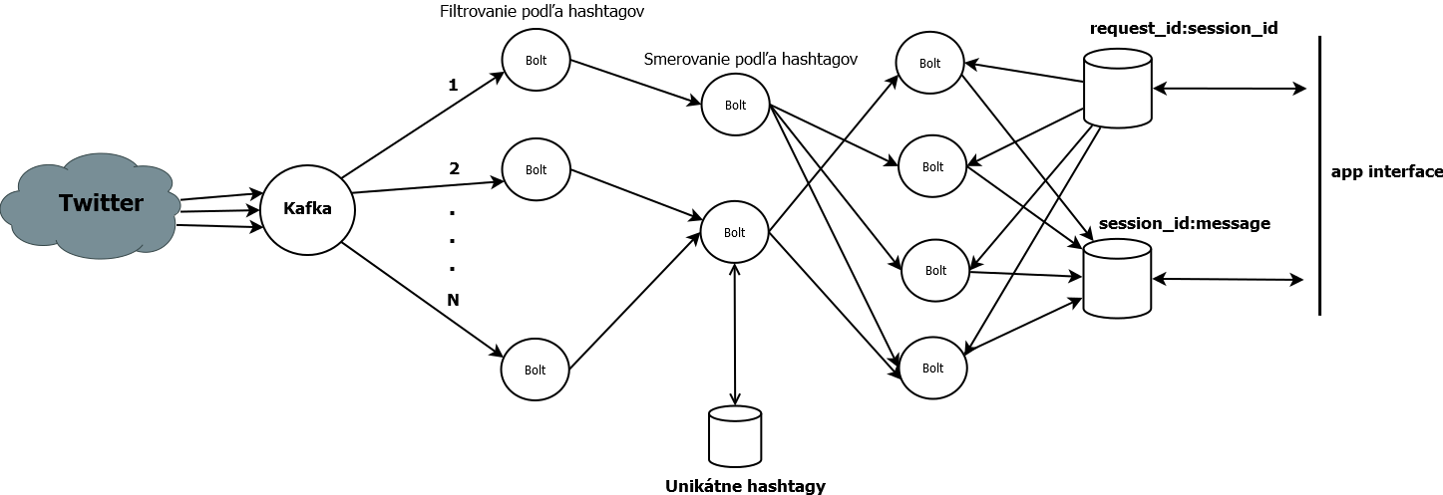
Topológia
Notes:
Tu by som mal nacrtnut moju topologiu, povedat len kratko o Storme – co riesi, aky je, DAG, skalovatelny, faul-tolerant, atd…
Preco tento problem riesit prave takto, preco dava zmysel postavit topologiu ako tato

Slide 10
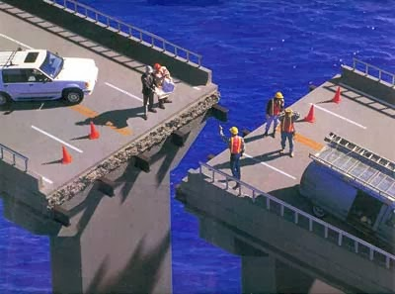
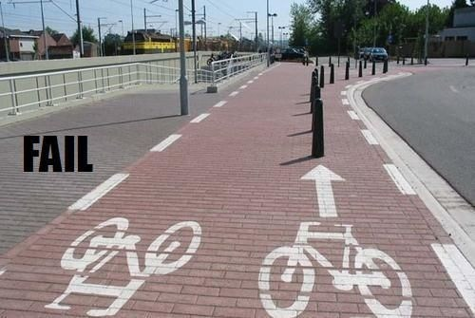
Plán overenia
Notes:
Overenie priepustnosti navrhovanej topologie na nejakom referencnom HW.
Kde su uzke hrdla v topologii a hladat ich riesenia.

